Slide 1
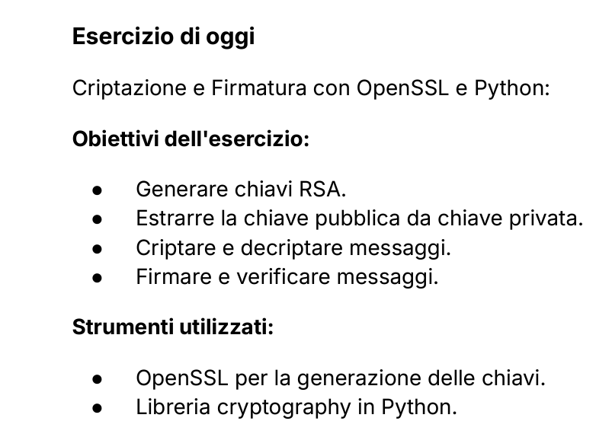
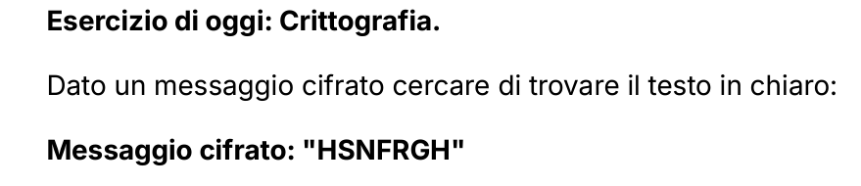
Esercizio bonus: QWJhIHZ6b2VidHl2bmdyIHB1ciB6ciBhciBucHBiZXRi

Slide 2
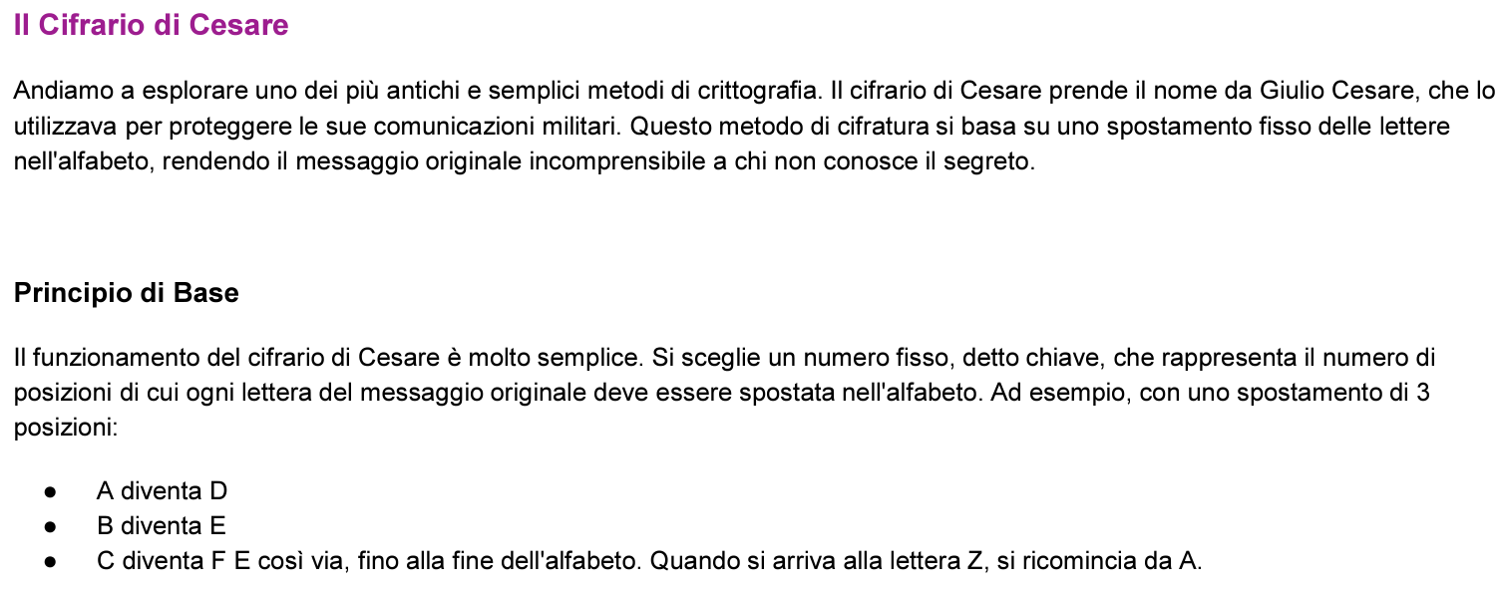
Esercizio di crittografia
Per questo esercizio utilizzeremo il cifrario di Cesare.
Data questa stringa”HSNFRGH” utilizzando il cifrario di Cesare con uno spostamento di 3 posizioni la parole che viene fuori è “EPICODE”.

Slide 3
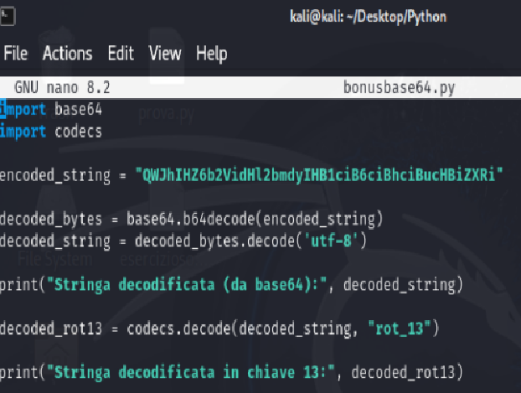
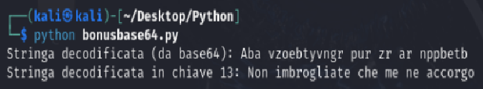
Esercizio bonus
Per quanto riguarda l’esercizio bonus dovevamo decodificare questa stringa: “QWJhIHZ6b2VidHl2bmdyIHB1ciB6ciBhciBucHBiZXRi”. Per fare ciò l’abbiamo prima decodificata in base 64, e poi secondo il rot in base 13.

Slide 4
Esercizio criptazione e firmatura
Per quanto riguarda l’ultimo esercizio abbiamo creato due diversi file uno per la criptazione e un’altro per la firmatura. Dove aver provveduto ad installare OpenSSL e alcune librerie di python passiamo ai codici.

Slide 5
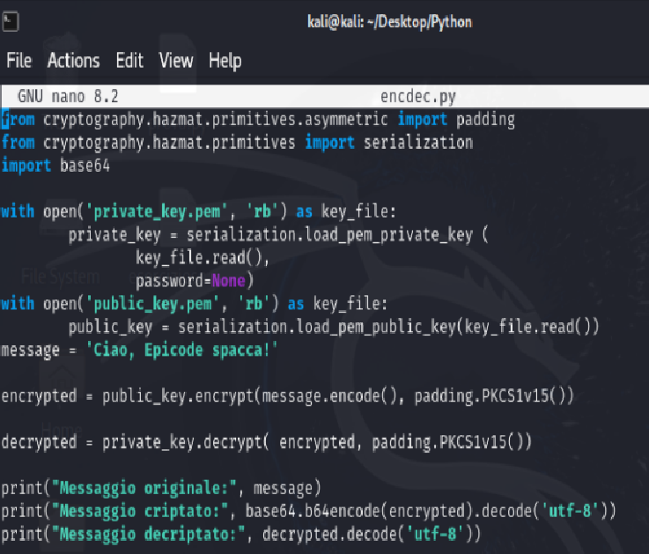
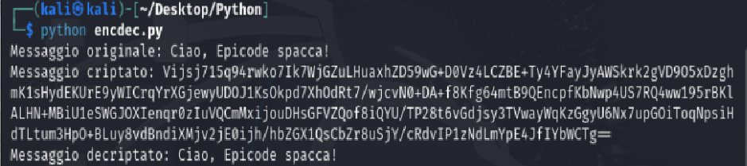
Criptazione
Importiamo Padding che è un processo che aggiunge dati extra a un messaggio per far sì che abbia una lunghezza adeguata per essere crittografato.
Serialization per leggere le chiavi private e pubbliche
base64 per visualizzare il criptato in base64
con open leggiamo le chiavi e le trasferiamo nelle variabili: private_key public_key
Non essendo possibile visualizzare il binario nel terminale, si è scelto di convertirlo in base64 per renderlo leggibile.

Slide 6
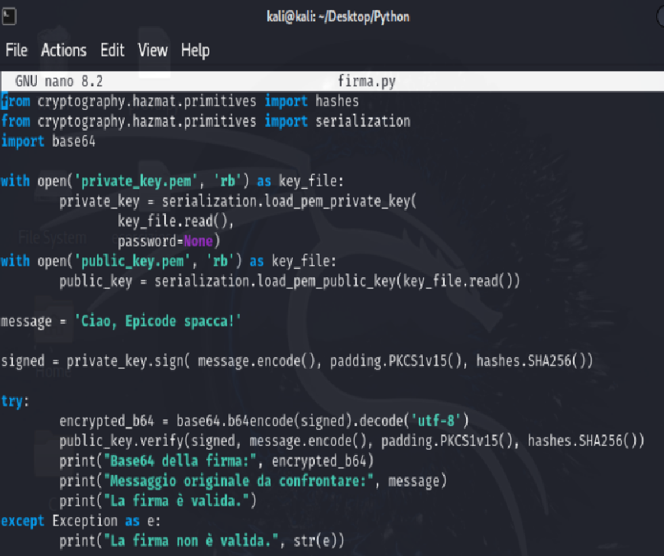
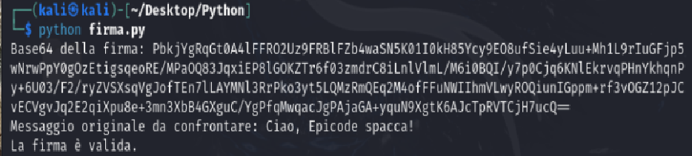
Firmatura
Allo stesso modo per la firmatura importiamo i moduli di prima in più importiamo il modulo hashes che ci serve per creare l’hash del messaggio.

